Slide 1
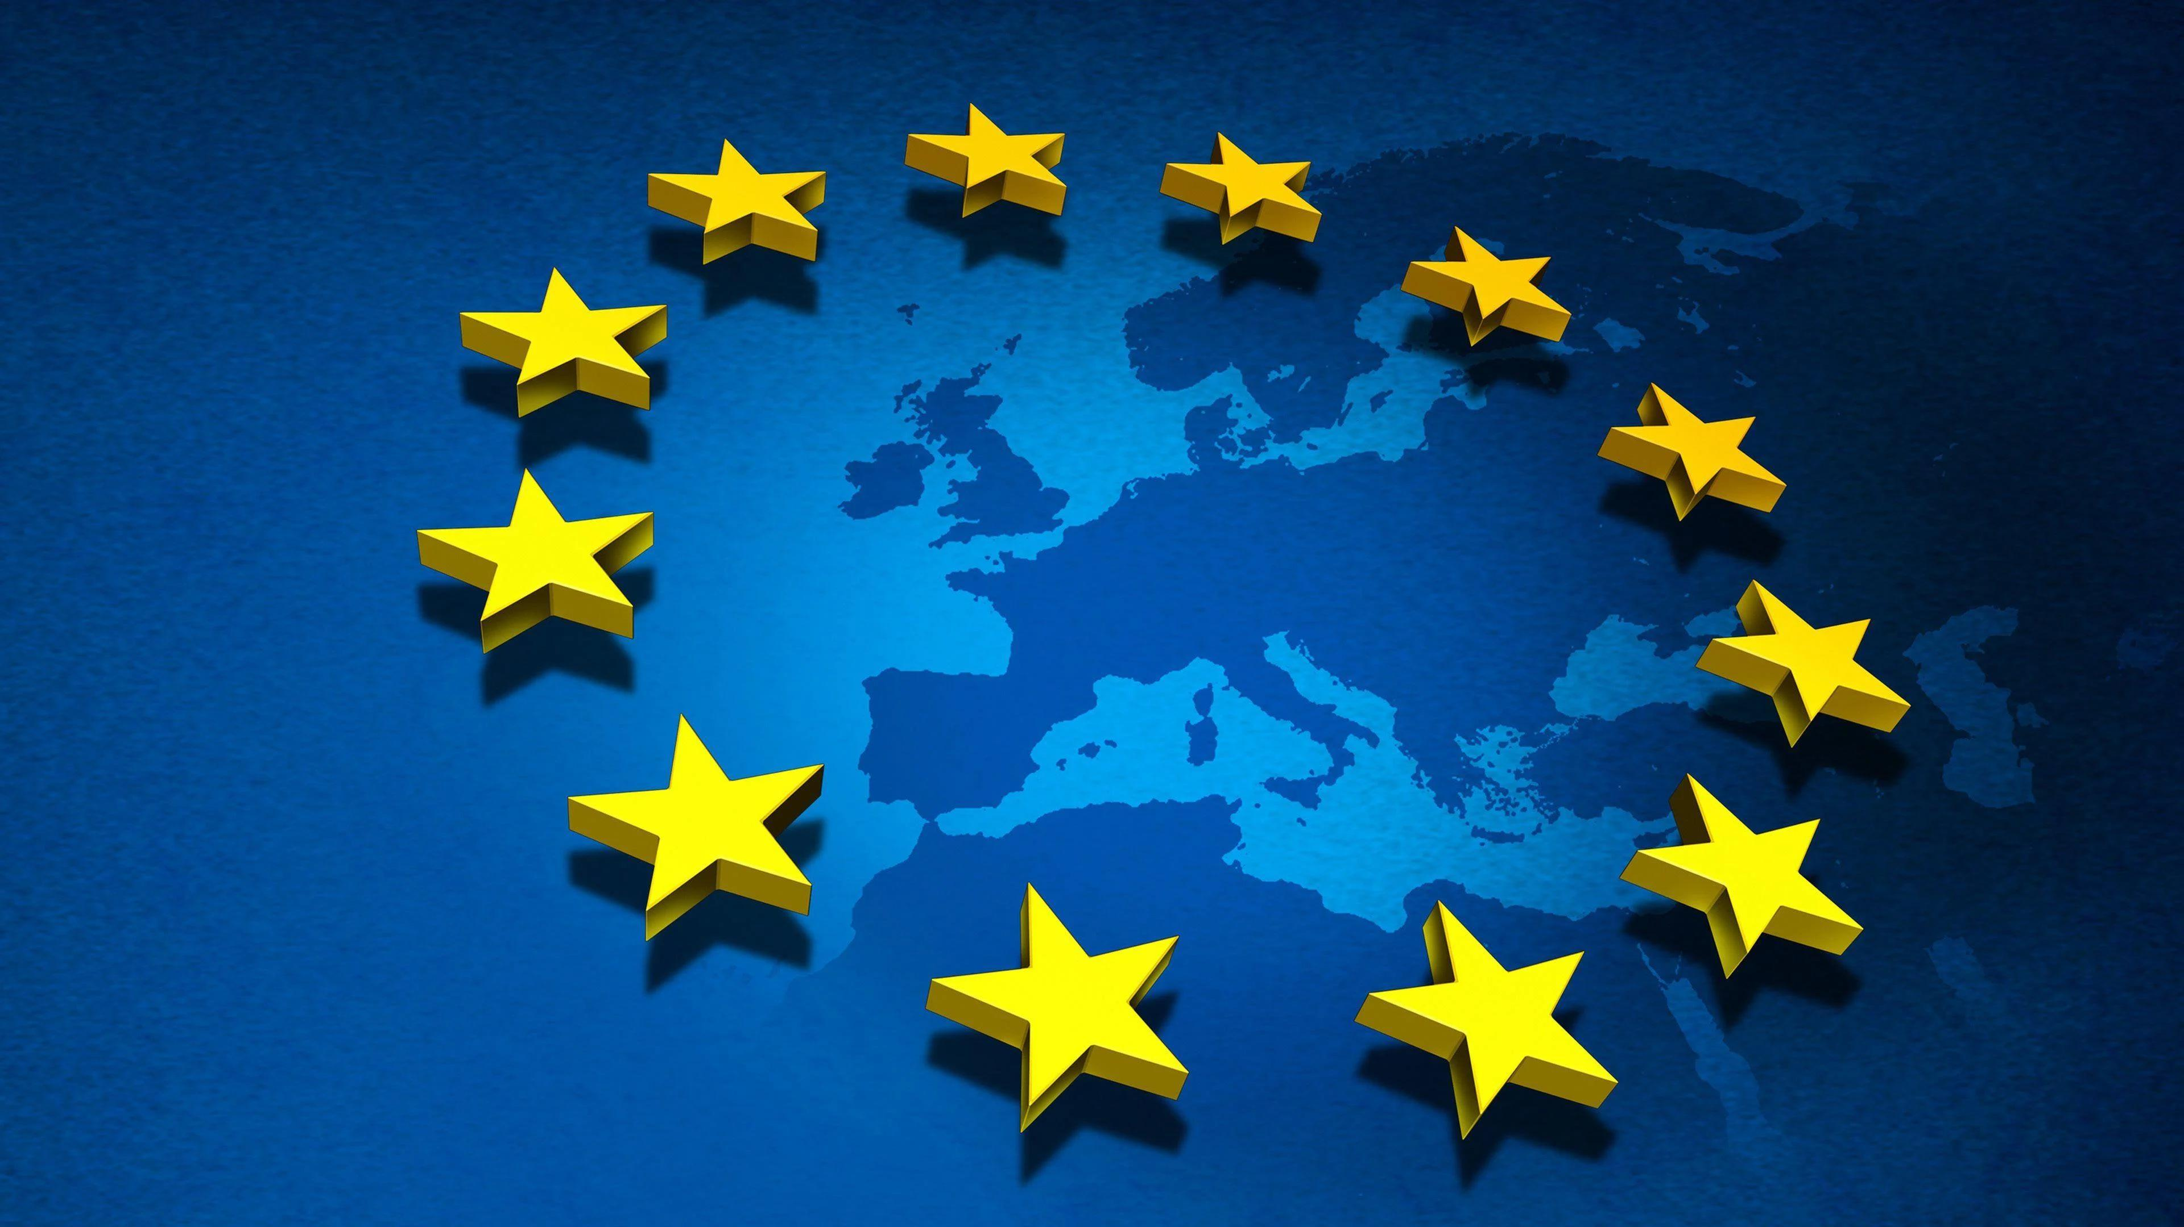
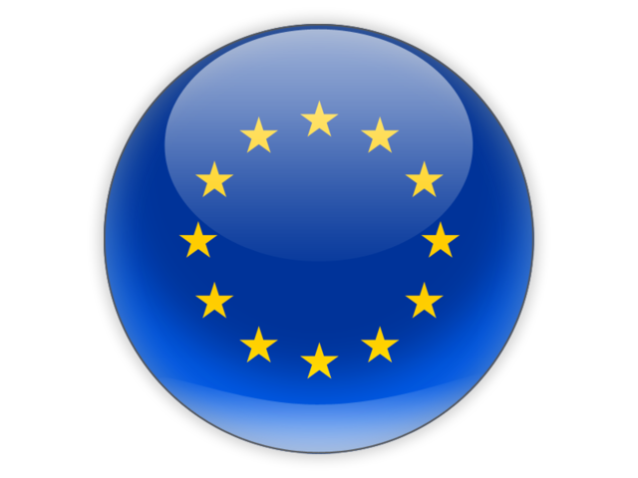
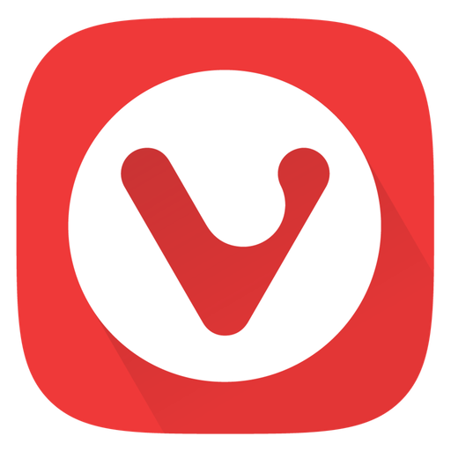



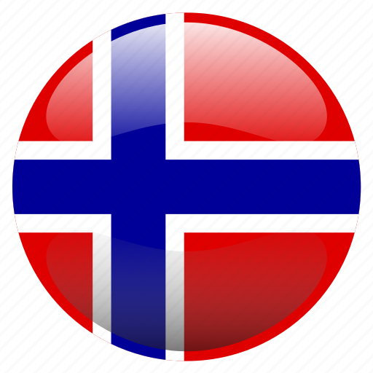


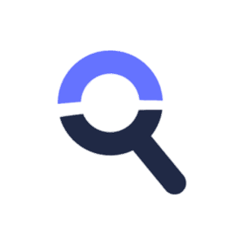



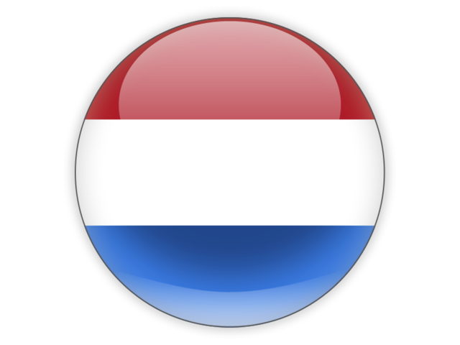



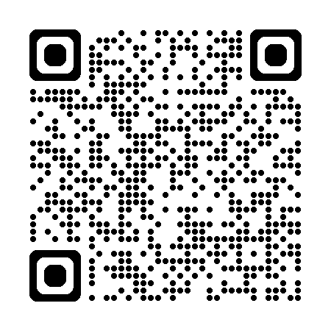

Soberanía Digital Europea
Eŭropa Digitala Suvereneco
Navegadores
Buscadores
I. Artificial
S. Operativo
Vivaldi
Qwant+
Mistral
openSUSE
Origen: Noruega
Origen: Francia
Origen: Francia
Origen: Alemania
Deveno: Norvegio
Deveno: Francio
Deveno: Francio
Deveno: Germanio
Página web
Oficiala Retejo
Página web
Oficiala Retejo
Página web
Oficiala Retejo
Página web
Oficiala Retejo
https://vivaldi.com/es/
https://www.qwant.com/
https://mistral.ai
https://www.opensuse.org
Operaciumo S.
Polypane
StartPage
AlephAlpha
Origen: Países Bajos
Origen: Países Bajos
Origen: Alemania
Office
Deveno: Nederlando
Deveno: Nederlando
Deveno: Germanio
OnlyOffice
Página web
Oficiala Retejo
Página web
Oficiala Retejo
Página web
Oficiala Retejo
https://polypane.app/
https://www.startpage.com/
https://aleph-alpha.com
Retumiloj
Artefarita I.
Origen: Letonia
Ecosia
Deveno: Latvio
Traductor
Escanéame
Skanu min
Página web
Oficiala Retejo
Origen: Alemania
https://www.onlyoffice.com
Deveno: Germanio
Oficejo
DeepL
Página web
Oficiala Retejo
https://www.ecosia.org
Origen: Alemania
Serĉiloj
Deveno: Germanio
Página web
Oficiala Retejo
https://www.deepl.com/es/translator
Ventajas de las Alternativas Europeas:
Privacidad mejorada: La mayoría de las alternativas europeas ponen énfasis en la protección de datos y la privacidad del usuario.
Cumplimiento del RGPD: Por su origen europeo, estas herramientas suelen cumplir con el Reglamento General de Protección de Datos.
Diversidad digital: Utilizar estas alternativas contribuye a un ecosistema digital más diverso y equilibrado.
Avantaĝoj de Eŭropaj Alternativoj:
Plibonigita privateco: La plimulto de la eŭropaj alternativoj emfazas datumprotektadon kaj uzantan privatecon.
GDPR-konformeco: Pro sia eŭropa origino, ĉi tiuj iloj kutime strikte konformas al la Ĝenerala Datumprotekta Regularo.
Cifereca diverseco: La uzo de ĉi tiuj alternativoj kontribuas al pli diversa kaj ekvilibra cifereca ekosistemo.
Tradukisto

